Slide 1
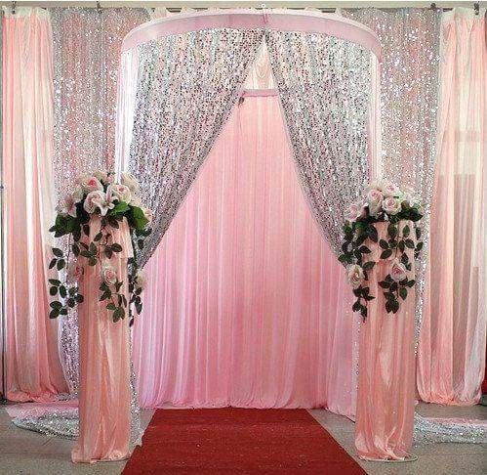
আজকের ক্লাসে সবাইকে স্বাগতম

Slide 2
প্রমথেশ দত্ত
সহকারী শিক্ষক
নশিওরপুর সরকারি প্রাথমিক বিদ্যালয়
বালাগঞ্জ, সিলেট।
মোবা: ০১৭১৯-৮৪০৬৪৫
১মশ্রেণি
প্রাথমিক গণিত
অধ্যায়ঃ ১৫
বিশেষ পাঠঃ প্রথম......পঞ্চম
সময়ঃ ৪০ মিনিট
তারিখঃ ০৯/০৬/২০২০

Slide 3
এই পাঠ শেষে শিক্ষার্থীরা শিখবে……………………
১। প্রথম থেকে পঞ্চম পর্যন্ত ক্রমবাচক সংখ্যা বলতে পারবে।
২। প্রথম থেকে পঞ্চম পর্যন্ত ক্রমবাচক সংখ্যা পড়তে পারবে
৩। প্রথম থেকে পঞ্চম পর্যন্ত ক্রমবাচক সংখ্যা লিখতে পারবে।

Slide 4
৫ জন শিক্ষার্থীকে ডেকে সামনে এনে প্রথমে ক্রমবাচক সংখ্যার ধারণা দেব
বিদ্যালয়ের শ্রেণির নাম গুলো বলে ক্রমবাচক সংখ্যার ধারণা দেব

Slide 5
ছবিতে কি দেখতে পাচ্ছ?
প্রথম
দ্বিতীয়
পঞ্চম
চতুর্থ
তৃতীয়

Slide 6
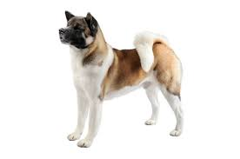
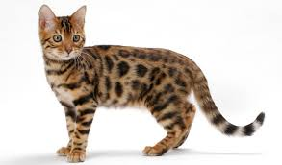
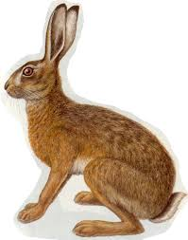
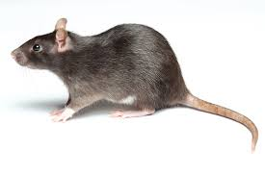
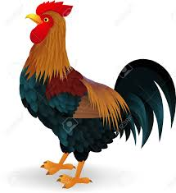
চলো ছবি দেখি ও বলি
বাম দিক থেকে
প্রথম
দ্বিতীয়
চতুর্থ
তৃতীয়
পঞ্চম

Slide 7
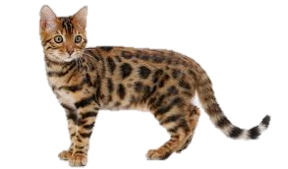
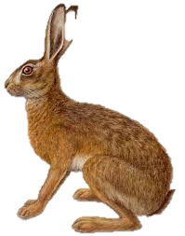
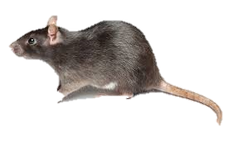
চলো ছবি দেখি ও বলি
ডান দিক থেকে
পঞ্চম
চতুর্থ
তৃতীয়
দ্বিতীয়
প্রথম

Slide 8
চলো নিচ থেকে পড়ি
৫ম
৪র্থ
পঞ্চম
৩য়
চতুর্থ
২য়
তৃতীয়
১ম
দ্বিতীয়
প্রথম

Slide 9
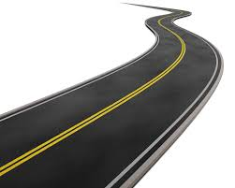
প্রথম ও দ্বিতীয় চিহ্নিত করি
বিজয়ী
দ্বিতীয়
প্রথম

Slide 10
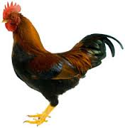
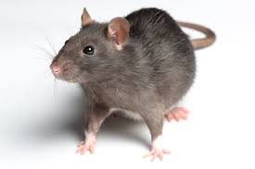
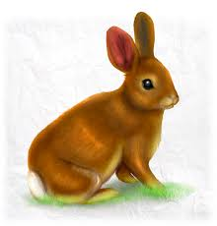
চলো দেখে অবস্থান বলি
দলে করি
প্রথম
দ্বিতীয়
তৃতীয়
চতুর্থ
পঞ্চম

Slide 11
ডান থেকে চতুর্থজনকে গোল করি
একা করি
ডান
বাম থেকে চারজনকে গোল করি
বাম

Slide 12
জোড়ায় করি
দাগ টেনে মিল করি
দ্বিতীয়
তৃতীয়
প্রথম
পঞ্চম
চতুর্থ

Slide 13
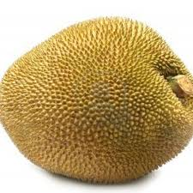
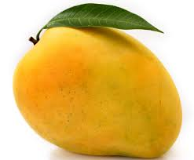
মূল্যায়ন
বাম দিক থেকে প্রতিটি ফলের অবস্থান বল ও লিখ
ডান দিক থেকে প্রতিটি ফলের অবস্থান বল ও লিখ

Slide 14
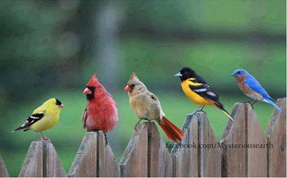
সবাইকে ধন্যবাদ

